Slide 1
YÊU CẦU THAM GIA TIẾT HỌC
Chuẩn bị đầy đủ sách vở, đồ dùng
Bật cam, tắt míc. Tập trung lắng nghe
Chủ động ghi chép
Thực hành yêu cầu của cô giáo

Slide 2
Măng non: Từ thường dùng chỉ lứa tuổi thiếu niên, nhi đồng.

Slide 3
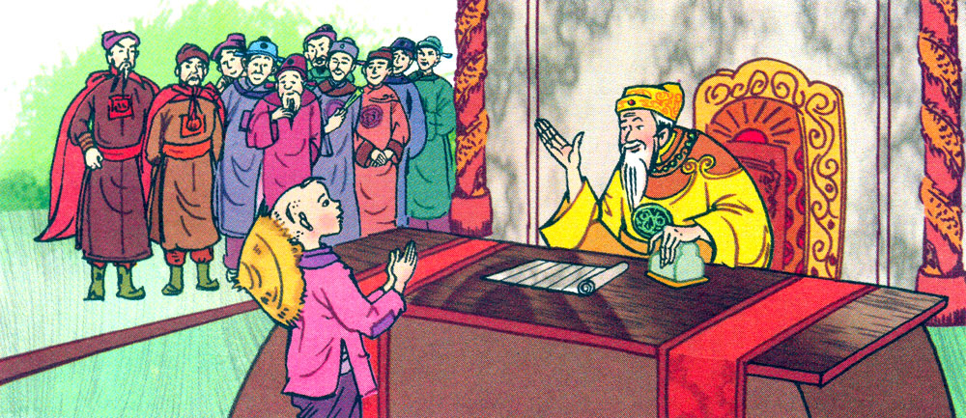
TẬP ĐỌC
Cậu bé thông minh

Slide 4
Tập đọc
Cậu bé thông minh
1. Ngày xưa, có một ông vua muốn tìm người tài ra giúp nước. Vua hạ lệnh cho mỗi làng trong vùng nọ phải nộp một con gà trống biết đẻ trứng, nếu không có thì cả làng phải chịu tội.
Được lệnh vua, cả vùng lo sợ. Chỉ có một cậu bé bình tĩnh thưa với cha:
- Cha đưa con lên kinh đô gặp Đức Vua, con sẽ lo được việc này.
Người cha lấy làm lạ, nói rõ với làng. Làng không biết làm thế nào, đành cấp tiền cho hai cha con lên đường.

Slide 5
2. Đến trước cung vua, cậu bé kêu khóc om sòm. Vua cho gọi vào, hỏi:
- Cậu bé kia, sao dám đến đây làm ầm ĩ?
Muôn tâu Đức Vua - Cậu bé đáp - bố con mới đẻ em bé, bắt con đi xin sữa cho em. Con không xin được, liền bị đuổi đi.
Vua quát:
- Thằng bé này láo, dám đùa với trẫm! Bố ngươi là đàn ông thì đẻ làm sao được!
Cậu bé bèn đáp:
- Muôn tâu, vậy sao Đức Vua lại ra lệnh cho làng con nộp gà trống biết đẻ trứng ạ?
Vua bật cười, thầm khen cậu bé, nhưng vẫn muốn thử tài cậu lần nữa.

Slide 6
3. Hôm sau nhà vua cho người đem đến một con chim sẻ nhỏ bảo cậu bé làm ba mâm cỗ. Cậu bé đưa cho sứ giả một chiếc kim khâu, nói:
- Xin ông về tâu Đức Vua rèn cho tôi chiếc kim này thành một con dao thật sắc để xẻ thịt chim.
Vua biết là đã tìm được người tài giỏi, bèn trọng thưởng cho cậu bé và gửi cậu vào trường học để luyện thành tài.
TRUYỆN CỔ VIỆT NAM

Slide 7
* Hướng dẫn ngắn nghỉ, nhấn giọng
- Cậu bé kia,/ sao dám đến đây làm ầm ĩ? (Giọng nghiêm)
Thằng bé này láo,/ dám đùa với trẫm!// Bố ngươi là đàn ông thì sao đẻ được! (Giọng bực tức)

Slide 8
Kinh đô:
Nơi vua và triều đình đóng.

Slide 9
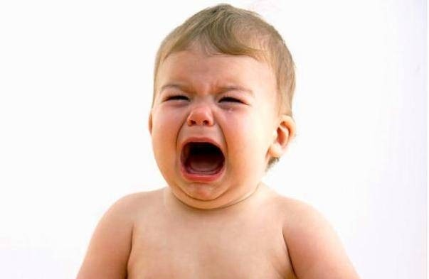
Om sòm: ầm ĩ, gây náo động

Slide 10
Tìm hiểu bài:
Em hãy chọn ý đúng nhất trong câu sau.
Câu 1: Nhà vua nghĩ ra kế gì để tìm người tài?
A. Lệnh mỗi làng phải tìm ra một nhân tài.
B. Lệnh mỗi làng phải nộp một con voi biết đẻ trứng.
C. Ra lệnh các binh lính đi khắp nơi tìm kiếm người tài.
D. Lệnh mỗi làng phải nộp một con gà trống biết đẻ trứng.

Slide 11
Tìm hiểu bài:
Câu 2: Vì sao dân chúng lo sợ khi nghe lệnh của nhà vua?
A. Vì trong làng người dân không nuôi gà.
B. Vì gà trống không biết đẻ trứng.
C. Vì họ sợ vua sai người bắt hết gà của họ.
D. Cả 3 đáp án trên đều đúng

Slide 12
Tìm hiểu bài:
Câu 3: Cậu bé đã làm cách nào để vua thấy lệnh của ngài là vô lí ?
A. Cậu bé la hét lên và bảo vua ra lệnh như vậy là vô lí.
B. Cậu bé đã nhờ các quan triều đình nói lại với vua.
C. Cậu bé đã kể cho vua một chuyện vô lí là "bố cậu mới đẻ em bé " từ đó chính vua cũng phải thừa nhận mệnh lệnh của mình ban ra là vô lí.
D. Cả 3 đáp án trên đều sai.

Slide 13
Tìm hiểu bài:
Câu 4: Trong cuộc thử tài lần sau, cậu bé yêu cầu điều gì?
A. Yêu cầu sứ giả về tâu với đức vua rèn cho chiếc kim khâu thành một con dao thật sắc để xẻ thịt chim.
B. Yêu cầu nhà vua chuẩn bị cho ba bộ chén bát lớn để bày cỗ.
C. Yêu cầu sứ giả về tâu với đức vua rèn cho thanh sắt thành một con dao thật sắc để xẻ thịt chim.
D. Yêu cầu sứ giả tâu với đức vua không thử tài mình nữa.

Slide 14
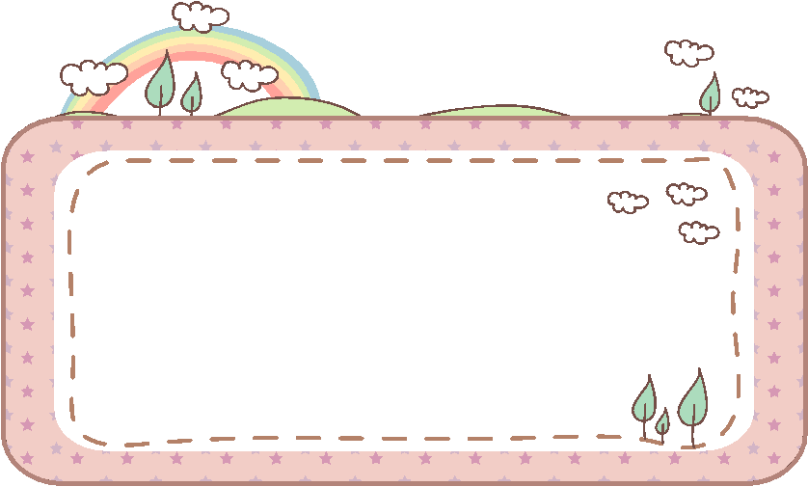
Thứ ..., ngày ... tháng 9 năm 2021
Tập đọc
Cậu bé thông minh
Bài tập đọc ca ngợi sự thông minh, can đảm và sự nhanh trí của cậu bé.
Nội dung:

Slide 15
Em có suy nghĩ gì về Đức Vua trong câu chuyện?
Đức Vua trong câu chuyện là một ông vua tốt, biết trọng dụng người tài, nghĩ ra cách hay để tìm được người tài.

Slide 16
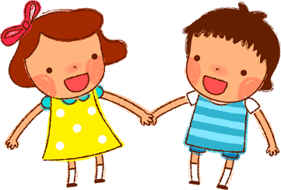
Các con hãy đọc lại nhiều lần bài tập đọc
Tập kể lại toàn bộ câu chuyện cho người thân của mình nghe

